Slide 1
ML Enablement Workshop 改善編 : Continuous Learning Process for Launch
Day2

Slide 2
改善編を始める前の確認
🎁: モックを使用した課題解決・行動変化に関する定量・定性データの収集 改善編までに各ペアは必ずユーザーテスト等により「顧客の反応」を “Listen” し、”Test/Iterate” で決めた閾値を超えているか、観測したデータをまとめてください。改善編の Listen フェーズで共有いただきます。
⛏️ : 実践編のアウトプットは電子化・共有されている Refine のプレスリリース、Test/Iterate の指標、モックを通じた学びを反映するため Listen の電子化をお願いいたします。
👀 : Invent で使用するソリューションリストの拡充・精緻化 Invent で使用したソリューションのリストについて、難易度の精緻化、難易度が高すぎるものの除外、顧客の行動に対するカバレッジの拡大など新しい Invent のための準備をしてください。

Slide 3



ML Enablement Workshop のゴール
AI/ML をプロダクトの成長に繋げられるチームを組成すること。
経営層の支持のもとプロダクトマネージャー ( 製品責任者 ) 、開発者、データサイエンティストが組織横断でチームを組成し、 1~3 か月で継続的に成果を積める サイクルを開始します。
AI/ML に よる継続的成長
AI/ML の
お試し
参考 : プロダクトの成長をリードする生成系 AI の活用戦略

Slide 4
ワークショップは 2 パートで構成されます
1~3 か月で取り組むユースケースと効果計測の方法は実践編で決めます。改善編にて実験結果をもとに見直しを行い、実装に向けた計画を立て活動を開始します。
実践編 (3.5 時間 )
改善編 (3 時間 )
目的
チームで顧客起点の発明プロセスと 生成 AI の効果的な使い方を学ぶ
手段
Amazon のプロダクト作りのプロセス Working Backwards を生成 AI を活用し進め、Mock により実験する価値のある発明を決める。
目的
Mock で得られた定量・定性データをもとにチーム自身で発明の改善を行う
手段
実験結果をもとに、参加者主導で Working Backwards を行う。その後、 1~3 ヵ月以内のマイルストンと具体的な Todo を決め各メンバーに割り振る。
参加人数は 3~6 名程度を想定し、それ以上の場合 +1 時間前後が必要です

Slide 5
本日は改善編を行います

Slide 6
Day2 : 改善編の進め方
~100min : 皆さん自身での Working Backwards による改善の実施
Listen
Define
Invent
Refine
Test/Iterate
PR/FAQ
マイルストン
60min : 6 ヵ月以内に実際プレスリリースを出すための具体的な計画を立てる
改善が必要なプロセスの実施を含め、 1~3 ヵ月間の間に最初の成果を得るための具体的な計画を立てます。
計画の開始

Slide 7
改善編でアウトプットする計画のイメージ
プレスリリースを実際発行するまでのマイルストンと、直近のマイルストンにおける具体的な Todo を明らかにする。
プロダクト
マネージャー
開発者
データ
サイエンティスト
マイルストン①
スポンサーの獲得
Todo
Todo
Todo
マイルストン②
ファンの獲得
Todo
Todo
Todo
~3ヶ月
マイルストン③
シェア推計による投資判断
Todo
Todo
Todo
マイルストン④
プレスリリース
発行
Todo
Todo
Todo
~6ヶ月

Slide 8
社外の顧客の反応を得るまで 1~3 ヵ月の理由
AWS の CTO に対するエンゲージメントの記録に基づくと、3 ヶ月以内には AI/ML より優先すべきクリティカルなタスクが発生することが多い。
3 ヵ月以内に明確な顧客の反応を得て、できれば 市場規模の推定を行っておくことが好ましい。

Slide 9
Day2 : 改善編
改善編のポイント
改善の実践 (参加者主導)
Listen : 顧客は誰か ?
Define : 課題と機会は何か ?
Invent : 解決策は何か ?
Refine : 最終的な顧客の体験は?
Test/Iterate : 成功を計測する指標は?
実行計画の作成

Slide 10
Day2 : 改善編
改善編のポイント
改善の実践 (参加者主導)
Listen : 顧客は誰か ?
Define : 課題と機会は何か ?
Invent : 解決策は何か ?
Refine : 最終的な顧客の体験は?
Test/Iterate : 成功を計測する指標は?
実行計画の作成

Slide 11
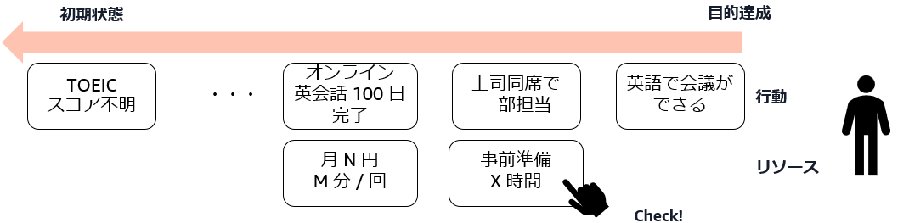
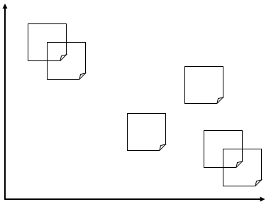
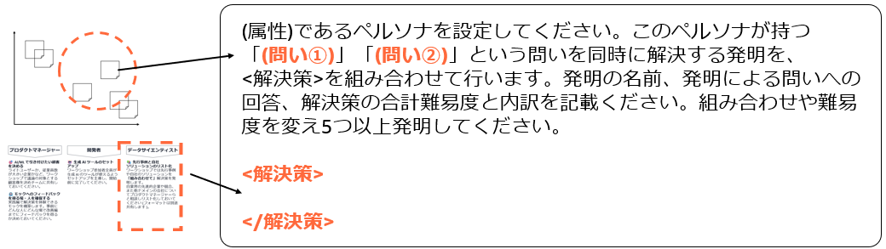
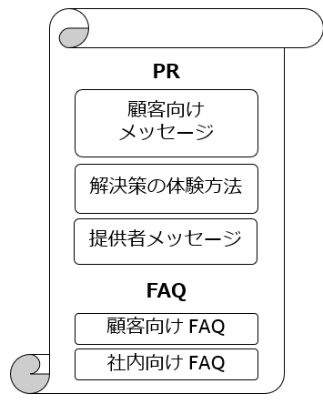
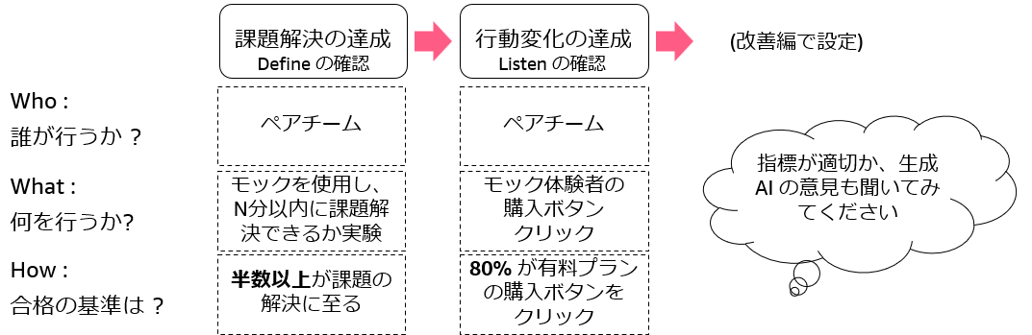
改善編のポイント
Listen
Define
Invent
Refine
Test/Iterate
顧客の行動とリソースは当初想定と変化ないか ?
解決策のインパクトは当初想定と変化ないか ?
発明に必要な ソリューションの リストは、十分な 効果とカバレッジがあるか?
PR/FAQ の顧客向け記載はなぜ今、なぜユーザーが切り替えるべきかメッセージが明確か ?
今後、社内、社外、市場に出ていくためのマイルストンは設計できているか。
顧客のインタビューから実態をより反映
より連続、より最適な理想状態を想定する。ただし、許容可能な難易度で。
異なるドメイン事例を仕入れる
上位・複数の解決策をまとめることができないか検討する
モックで得られた定量・定性のフィードバックを反映し洗練
今回未記載のパートを追加
より先のフェーズのマイルストンを設計し本格的な開発の準備をする

Slide 12


Listen : 顧客の行動をアップデート
想定顧客からのヒアリングに基づき、
①顧客の行動、リソースについて実態を反映
②解決策による、行動変化の容易性について情報を共有・反映
初期状態
目的達成
TOEIC
スコア不明
・・・
オンライン 英会話 100 日完了
打合せ相手と事前に 1on1
上司同席で 一部担当
英語で会議ができる
行動
月 N 円→X円
M 分 / 回
事前準備
X 時間
リソース
顧客はいろいろなオンライン英会話に関心があり、80% からトライアルの意思表示があった
Notes:
タッチポイント : ツールやモノに限らず、人も含む

Slide 13
Define : 問いのインパクトを再評価する
実際のフィードバックを基に、問いのインパクトを再評価する。
新しい「より最適」「より連続」な状態を見つける問いを立てる。
解決した際の削減リソース
より最適 / より連続が実現した時に削減されるリソース量
問いの頻度
その問いが顧客に浮かぶ頻度は ? (1 日 N 回 or 1 週間に M 回?)

Slide 14
Invent ・Refine : ペア活動を続けるべきか ?
Listen / Define の状況を見て、ペアワークを継続するかどうか判断をすると効果的です。仮説検証の数を稼ぐためにペアワークを継続するか、チーム全体で 1 つに集約するか判断をお願いいたします。

Slide 15
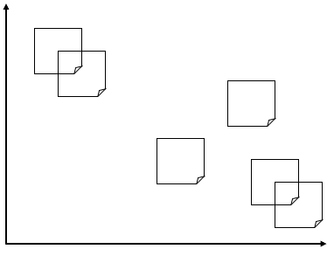
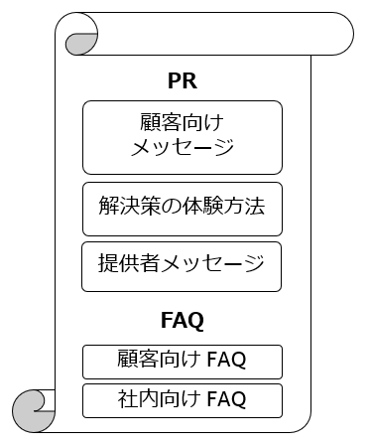
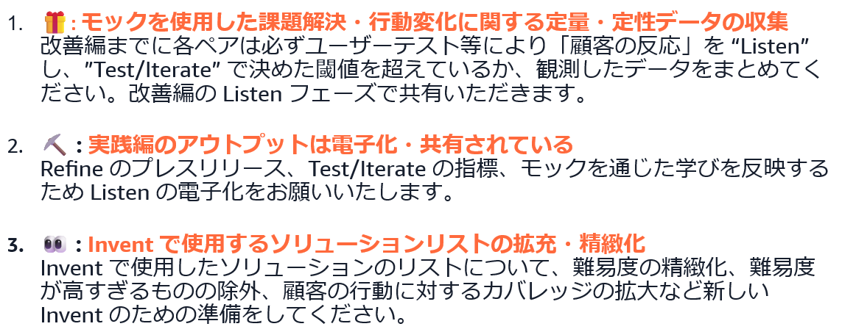
Invent ・Refine : 新たな問いを反映
Invent : 新しい問いと、精緻化したソリューションの一覧で発明を行う。
Refine : インパクトの大きい発明の PR/FAQ を作成する。
問い
💡
🤖
インパクトと難易度で選定
解決策のリスト
Notes:
英会話の例
・なぜ会社の公式サポートを受けずに、個人負担で英語学習を進めているのか？
・なぜ実践的なロールプレイをせずに、座学中心の学習方法を選んだのか？
・なぜ英語学習と業務知識の習得は同時にできないのか？
・なぜ英単語学習とビジネスメール作成練習は同時にできないのか？

Slide 16
Invent : AI/ML の根幹であるデータにより体験が改善する「解決策」を組み合わせる
③行動増によるデータ増でより最適 / 連続に改善
①顧客体験の改善
Data Driven Decision
より最適 (パーソナライズ)
・嗜好に合った推薦
・要件に沿った分類
・状況にあった応対 (チャットボット)
Growth
Data
Customer Experience
より連続 (自動化)
・推薦からの購買
・分類からの応対
・応対からの解決
②体験改善による 行動増
Traffic

Slide 17
Refine : プレスリリースの洗練
有望な解決策については、初期では省略していた
「提供者メッセージ」と「社内向け FAQ」を追記する。
提供者メッセージ : なぜ自社がこのソリューションを行うのか、将来どのような計画があるのか
社内 FAQ : 投資 (※) 継続可否の判断をいつどんな基準で行うのか どれぐらいの期間でどれぐらいの売上を狙うのか 販売パートナー、共同開発先など外部との連携はどうとるか
※投資の種別についてこの後説明します
PR
顧客向け
メッセージ
解決策の体験手順
提供者メッセージ
FAQ
顧客向け FAQ
社内向け FAQ

Slide 18
Test/Iterate : 実際のプレスリリースまでの マイルストン
実際にプレスリリースを出すには、市場性の評価が不可欠。
市場性の評価は大まかに獲得でき得る顧客の数で評価を行う。
市場成長率
市場全体の顧客数
③シェア : 市場競争し拡大できる顧客の数
※市場内の顧客数が上限になる
自社シェアで獲得できる顧客数
②ファン : 最初の (熱心な) 社外顧客の数
①スポンサー : 社内の支援者・出資者
Notes:
英会話の例
・なぜ会社の公式サポートを受けずに、個人負担で英語学習を進めているのか？
・なぜ実践的なロールプレイをせずに、座学中心の学習方法を選んだのか？
・なぜ英語学習と業務知識の習得は同時にできないのか？
・なぜ英単語学習とビジネスメール作成練習は同時にできないのか？

Slide 19
Test/Iterate : 検証するための投資の種別
①市場検証投資 : 市場性を確信できる熱心な顧客を獲得するまでの投資
②市場競争投資 : 見込む市場シェアを獲得するための販促等含めた投資
市場成長率
③シェア : 市場競争し拡大できる顧客の数
広告、営業、運用保守、プロダクト改善 etc の費用
②市場競争
投資
②ファン : 最初の (熱心な) 社外顧客の数
顧客提案、市場性評価、プロダクト改善 etc の費用
①市場検証
投資
①スポンサー : 社内の支援者・出資者
仮説立案、モック作成、評価の費用
今、MLEW 行っているところ
Notes:
英会話の例
・なぜ会社の公式サポートを受けずに、個人負担で英語学習を進めているのか？
・なぜ実践的なロールプレイをせずに、座学中心の学習方法を選んだのか？
・なぜ英語学習と業務知識の習得は同時にできないのか？
・なぜ英単語学習とビジネスメール作成練習は同時にできないのか？

Slide 20
プレスリリースまでにクリアする基準を設計する
3 ヵ月以内に、実際のプレスリリースまで到達するためのマイルストンを設計する。
スポンサーの
獲得
ファンの獲得
シェア推計による投資判断
プレス リリースへ!
MLEW で実施
Who :
誰が計測するか ?
プロダクト開発チーム
プロダクト開発チーム・営業
プロダクトマネージャー、
経営者
What :
どう計測するか ?
モックによる 課題解決達成率
購入決定数(社内)
モックによる 課題解決達成率
購入決定数(社外)
市場規模 x 推定シェア x 購入単価 x 想定利用期間
How :
合格の基準は ?
80% が達成、
50% が購入決定
80% が達成、
50% が購入決定
推定コストの N 倍に到達
市場検証投資
市場競争投資

Slide 21

Working Backwards 2 週目のスタート
はじめに、各プロセスの時間配分をお願いします。
時間配分のねらいについて共有した後、さっそくワークに入りましょう。
Listen
Define
Invent
Refine
Test/Iterate
? min
? min
? min
? min
? min
有望な発明 1 つについて、提供者メッセージと社内 FAQ の作成をお願いします
スポンサー、ファン、シェアのマイルストンの計画をお願いします
※タイムキーパーが必要な場合、ファシリテーターが行います

Slide 22
Day2 : 改善編
改善編のポイント
改善の実践 (参加者主導)
Listen : 顧客は誰か ?
Define : 課題と機会は何か ?
Invent : 解決策は何か ?
Refine : 最終的な顧客の体験は?
Test/Iterate : 成功を計測する指標は?
実行計画の作成

Slide 23
Day2 : 改善編
改善編のポイント
改善の実践 (参加者主導)
Listen : 顧客は誰か ?
Define : 課題と機会は何か ?
Invent : 解決策は何か ?
Refine : 最終的な顧客の体験は?
Test/Iterate : 成功を計測する指標は?
実行計画の作成

Slide 24
Listen : 顧客の行動変更容易性を反映
想定顧客からのヒアリングに基づき、
①顧客の行動、リソースについて実態を反映
②解決策による、行動変化の容易性について情報を反映
初期状態
目的達成
TOEIC
スコア不明
・・・
オンライン 英会話 100 日完了
打合せ相手と事前に 1on1
上司同席で 一部担当
英語で会議ができる
行動
月 N 円→X円
M 分 / 回
事前準備
X 時間
リソース
顧客はいろいろなオンライン英会話に関心があり、80% からトライアルの意思表示があった
Notes:
タッチポイント : ツールやモノに限らず、人も含む

Slide 25
Day2 : 改善編
改善編のポイント
改善の実践 (参加者主導)
Listen : 顧客は誰か ?
Define : 課題と機会は何か ?
Invent : 解決策は何か ?
Refine : 最終的な顧客の体験は?
Test/Iterate : 成功を計測する指標は?
実行計画の作成

Slide 26
「問い」のインパクト評価
10 min
[グループワーク]
各ペアで作成した「問い」のインパクトを可視化します。下図のプロットをホワイトボードに書き、問いのポストイットを貼って行ってください。ポストイットの位置について、グループで議論し合意してください。
解決した際の削減リソース
より最適 / より連続が実現した時に削減されるリソース量
問いの頻度
その問いが顧客に浮かぶ頻度は ? (1 日 N 回 or 1 週間に M 回?)

Slide 27
Define : 新しい問いを立てる
「なぜ〇〇せずに□□ができないのか? 」
より最適 : トレードオフを発生させずに目的が達成できるべきではないのか? 例 : 服の傷みなしにきれいに漂白、開発知識がなくても業務アプリが作れる等
「なぜ○○と○○は同時にできないのか?」
より連続 : 2 つ以上の連続した行動が一度に行えるべきではないのか ? 例 : 洗濯 + 乾燥 = 洗濯乾燥機、新幹線予約 + ホテル予約 = 旅パック等
Notes:
英会話の例
・なぜ会社の公式サポートを受けずに、個人負担で英語学習を進めているのか？
・なぜ実践的なロールプレイをせずに、座学中心の学習方法を選んだのか？
・なぜ英語学習と業務知識の習得は同時にできないのか？
・なぜ英単語学習とビジネスメール作成練習は同時にできないのか？

Slide 28
Day2 : 改善編
改善編のポイント
改善の実践 (参加者主導)
Listen : 顧客は誰か ?
Define : 課題と機会は何か ?
Invent : 解決策は何か ?
Refine : 最終的な顧客の体験は?
Test/Iterate : 成功を計測する指標は?
実行計画の作成

Slide 29
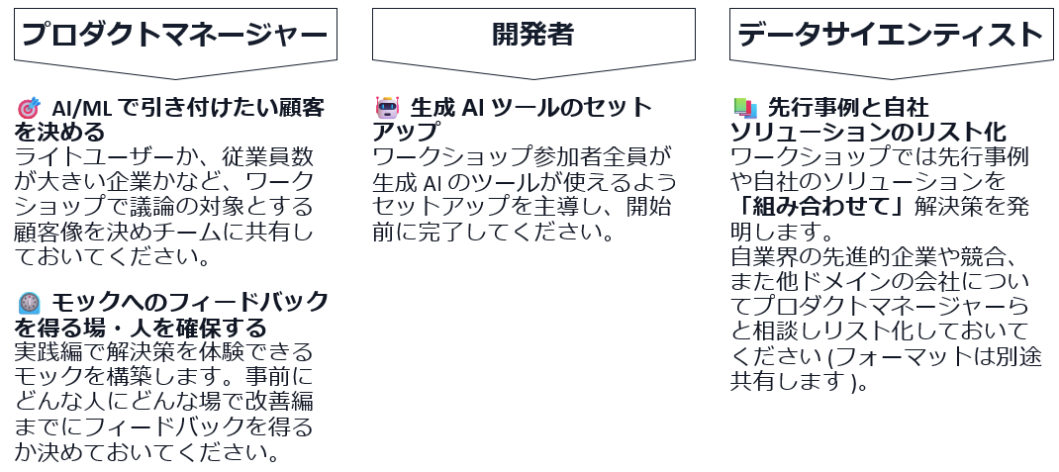
Invent : 発明の実施
[🤖 ペア・個人ワーク]
Define にてペアで作成した問いのうち、インパクトが高い問いを選びます。 次のプロンプトを参考に、生成 AI により問いに応える発明をさせてみてください。 有望な発明を、ポストイットに書きだしてください。
(属性)であるペルソナを設定してください。このペルソナが持つ
「(問い)」という問いを解決するため、<解決策>を組み合わせて発明を行います。発明の名前、発明による問いへの回答、解決策の合計難易度と内訳を記載ください。
<解決策>
</解決策>
Notes:
英会話の例
・なぜ会社の公式サポートを受けずに、個人負担で英語学習を進めているのか？
・なぜ実践的なロールプレイをせずに、座学中心の学習方法を選んだのか？
・なぜ英語学習と業務知識の習得は同時にできないのか？
・なぜ英単語学習とビジネスメール作成練習は同時にできないのか？

Slide 30




発明の実施 : 自分・自社以外の視点で
[🤖 ペア・個人ワーク]
生成 AI により、(自分より発明が得意な / 発想が異なる) 第三者に変えることができます。下記を参考に発明者を変え、有望な発明をポストイットに書いてください。
A. 友人・家族 (感情的な第三者)
お母さん、お父さん、お姉さん etc
「属性」であるペルソナを設定してください・・・
AI の回答
B. コンサルタント (理性的な第三者)
マッキンゼーの、アクセンチュアの etc
C. 子供・若手 (無垢な第三者)
小学生、新入社員、etc
D. イノベーター (革新的な第三者)
ジェフ・ベゾス、イーロン・マスク etc
○○だったらどんな発明をしますか ?
○○を置き換えてみてください
Notes:
英会話の例
・なぜ会社の公式サポートを受けずに、個人負担で英語学習を進めているのか？
・なぜ実践的なロールプレイをせずに、座学中心の学習方法を選んだのか？
・なぜ英語学習と業務知識の習得は同時にできないのか？
・なぜ英単語学習とビジネスメール作成練習は同時にできないのか？

Slide 31
発明の選択
[ペア・グループワーク]
書き留めた発明をペアで共有し、①解決する問いのインパクトが高く、②実装難易度が低い有望な発明をグループ内に共有してください。
グループでの議論等を参考に、ペアごと 1 つの発明を選択してください。
解決した際の
削減リソース
難易度
問いの頻度
解決策
Notes:
英会話の例
・なぜ会社の公式サポートを受けずに、個人負担で英語学習を進めているのか？
・なぜ実践的なロールプレイをせずに、座学中心の学習方法を選んだのか？
・なぜ英語学習と業務知識の習得は同時にできないのか？
・なぜ英単語学習とビジネスメール作成練習は同時にできないのか？

Slide 32
Day2 : 改善編
改善編のポイント
改善の実践 (参加者主導)
Listen : 顧客は誰か ?
Define : 課題と機会は何か ?
Invent : 解決策は何か ?
Refine : 最終的な顧客の体験は?
Test/Iterate : 成功を計測する指標は?
実行計画の作成

Slide 33
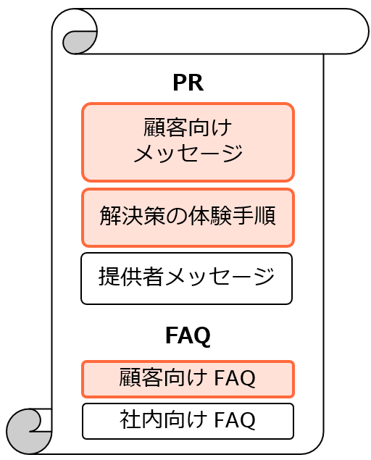
PR/FAQ (顧客フォーカス) を書く
[ペアワーク]
ペア内で企画と開発を分担し、下記の着色箇所を変更する形で執筆ください。
顧客向けメッセージ
解決策の体験手順
顧客向け FAQ
企画
開発
企画
20XX 年 X 月 Y 日、株式会社○○は [△△のサービス] を公開しました。 [Listen : □□なお客様が□□したい時] に [Invent : より最適/より幅広な解決策] ができます。
これまで [Define : ××するのに××することは当然でした or ××と××は別々に行うことは当然でした]が、 △△はその常識を変え○○することで今までと比べ ××の効果が得られます。
△△は次の手順で利用できます。
① お買い物ページから XX をクリック
② チャットボックスに XX と入力
③ なんと、□□が一瞬でできる
・・・
Q: お客様は△△の体験についてどのように評価しています?
A : 利用いただいたお客様からは「お客様の声①」 「お客様の声②」と評価いただいています
Q: △△の価格はいくらですか ?
A: △△の価格は・・・
Q: 「競合/既存製品」とどう異なるのですか ?
A: 今まで○○は・・・
顧客向け FAQ は追加いただいて構いませんが、削除しないでください
Notes:
https://press.aboutamazon.com/jp/news/aws/2025/3/amazon-gamelift-streams-empowers-developers-to-stream-games-to-virtually-any-device
提供者としてのメッセージ : ビジネスモデルキャンバスを参照。合理性あるビジネスモデルがあるのか? というはなし

Slide 34
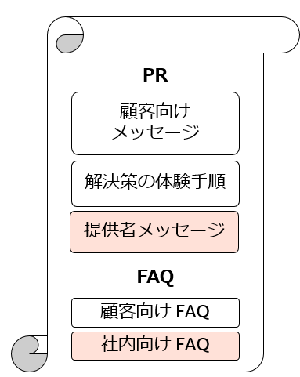
PR/FAQ (提供者・社内フォーカス) を書く
[ペアワーク]
ペア内で企画と開発を分担し、下記の着色箇所を変更する形で執筆ください。
提供者メッセージ
社内向け FAQ
これまで [Define : ××するのに××する] ことによる影響は見過ごされていました。☆☆市場では約☆☆社 / 人のお客様がこの課題を抱えていると推計しています。私達株式会社○○は[♡♡の独自技術 / データ、パートナーシップ、販路、資金力etc] を活かし今後 N 年で♡♡社のお客様での導入を目指します。
Q: リリース後、いつ開発の継続を検討しますか ?
A : リリース後半年で行います
Q: 継続の意思決定に使用する目標値と値は ?
A: 導入顧客数 100 を目指します
Q: 競争優位性をどのように評価しますか?
A: 導入後 N ヵ月で X 回以上機能を利用していることを評価します
Notes:
https://press.aboutamazon.com/jp/news/aws/2025/3/amazon-gamelift-streams-empowers-developers-to-stream-games-to-virtually-any-device
提供者としてのメッセージ : ビジネスモデルキャンバスを参照。合理性あるビジネスモデルがあるのか? というはなし

Slide 35
Day2 : 改善編
改善編のポイント
改善の実践 (参加者主導)
Listen : 顧客は誰か ?
Define : 課題と機会は何か ?
Invent : 解決策は何か ?
Refine : 最終的な顧客の体験は?
Test/Iterate : 成功を計測する指標は?
実行計画の作成

Slide 36
プレスリリースまでにクリアする基準を設計する
3 ヵ月以内に、実際のプレスリリースまで到達するためのマイルストンを設計する。
スポンサーの
獲得
ファンの獲得
シェア推計による投資判断
プレス リリースへ!
実践編で実施
Who :
誰が計測するか ?
プロダクト開発チーム
プロダクト開発チーム・営業
プロダクトマネージャー、
経営者
What :
どう計測するか ?
モックによる 課題解決達成率
購入決定数(社内)
モックによる 課題解決達成率
購入決定数(社外)
市場規模 x 推定シェア x 購入単価 x 想定利用期間
How :
合格の基準は ?
80% が達成、
50% が購入決定
80% が達成、
50% が購入決定
推定コストの N 倍に到達
市場検証投資
市場競争投資

Slide 37
Have a break!

Slide 38
Day2 : 改善編
改善編のポイント
改善の実践 (参加者主導)
Listen : 顧客は誰か ?
Define : 課題と機会は何か ?
Invent : 解決策は何か ?
Refine : 最終的な顧客の体験は?
Test/Iterate : 成功を計測する指標は?
実行計画の作成

Slide 39
今後のタイムラインとタスクを決める
顧客の明確な反応を確認するマイルストン②まで 1~3 ヵ月での到達を目指す。
プロダクト
マネージャー
開発者
データ
サイエンティスト
マイルストン①
スポンサーの獲得
Todo
Todo
Todo
マイルストン②
ファンの獲得
Todo
Todo
Todo
~3ヶ月
マイルストン③
シェア推計による投資判断
Todo
Todo
Todo
マイルストン④
プレスリリース
発行
Todo
Todo
Todo
~6ヶ月

Slide 40
タイムラインを決める
15 min
[グループワーク]
Test/Iterate を下地に、各マイルストンの達成日時を決めてください。
スポンサーの
獲得
ファンの獲得
シェア推計による投資判断
プレス リリースへ!
7/31
9/15
11/31
Who :
誰が計測するか ?
プロダクト開発チーム
プロダクト開発チーム・営業
プロダクトマネージャー、
経営者
What :
どう計測するか ?
モックによる 課題解決達成率
購入決定数(社内)
モックによる 課題解決達成率
購入決定数(社外)
市場規模 x 推定シェア x 購入単価 x 想定利用期間
How :
合格の基準は ?
80% が達成、
50% が購入決定
80% が達成、
50% が購入決定
推定コストの N 倍に到達

Slide 41
タスクを決める
5 min
[個人ワーク]
マイルストン②到達までに自身が行うべきタスクをポストイットに書きだす。
プロダクト
マネージャー
開発者
データ
サイエンティスト
マイルストン①
スポンサーの獲得
Todo
Todo
Todo
マイルストン②
ファンの獲得
Todo
Todo
Todo
~3ヶ月
マイルストン③
シェア推計による投資判断
Todo
Todo
Todo
マイルストン④
プレスリリース
発行
Todo
Todo
Todo
~6ヶ月

Slide 42
タスクを決める
15 min
[グループワーク]
各自のタスクを貼りだし共有してください。不足がないか、全員で点検します。
【主なポイント】
自分が作業を進めるにあたり、依頼しないといけないタスクはないか ?
特に難易度が高い場合、技術検証の必要はないか ?
検証を行う期間、リソースを確保する (市場検証投資) の決裁を得るための経営層への起案 (稟議) は計画されているか ?

Slide 43

タスクのコミットを行う
15 min
[グループワーク]
定期的な進捗会議、マイルストン完了時点の CXO 報告をワークショップ内で スケジューラーに設定してください。タスク管理システムがあれば、タスクを登録してください。

Slide 44
Well Done!

Slide 45

Next Step
これからも自走できそうですか ?
はい
いいえ

Slide 46
お客様のチャレンジを支える AWS の支援体制
AWS ジャパン お客様担当チーム
Prototyping & Cloud Engineering
Generative AI Innovation Center (GenAIIC)
AWS
Professional Services
AWS Partner
お客様の課題を 最もよく理解する、 アカウントマネージャー・ソリューションアーキテクトなどから構成される、お客様担当チーム
実現したいソリューションのプロトタイプを開発することを通じて、お客様のビジネス加速を支援するグローバルチーム
AWS のテクノロジー、プログラム、専門知識、ツールを活用してお客様向けのソリューションとサービスを提供し、お客様の成功をサポート
生成 AI イニシアティブの設計、構築、立ち上げを支援することを目的とした、包括的な専門知識を提供するグローバルチーム
AWS クラウドで、ビジネス成果を実現しようとするお客様をサポートできる、それぞれの領域の専門知識を備えたグローバルチーム
お客様ビジネスの理解
生成AI活用機会の発見
ゴールと成功指標の設定
プロジェクト支援
要件のヒアリング
アーキテクチャ設計
プロトタイプ構築
引き渡し
課題定義
ソリューション提案
システム化
導入・運用
ユーザサポート
概念実証 (PoC)
アドバイザリー
カスタムモデル プログラム
ワークショップ
推進組織組成支援
プロトタイピング支援
プロダクト開発支援
セキュリティ検討

Slide 47
